Slide 1
Teoría del consumidor

Slide 2
Los consumidores deciden cómo asignar su renta o riqueza en la compra de distintos bienes con el objetivo de alcanzar el mayor grado de satisfacción posible (utilidad).
Consumidor racional
Si bien la utilidad es un concepto subjetivo que no se puede medir, es posible simularla utilizando funciones de utilidad, que relacionan la "cantidad" de utilidad con la cantidad consumida de ciertos bienes o servicios.
Es decir, que una función de utilidad asigna valores numéricos (que se pueden denominar "utiles") a cada cantidad de bienes consumidos. Un valor mas elevado de la función de utilidad es preferido a un valor inferior.

Slide 3
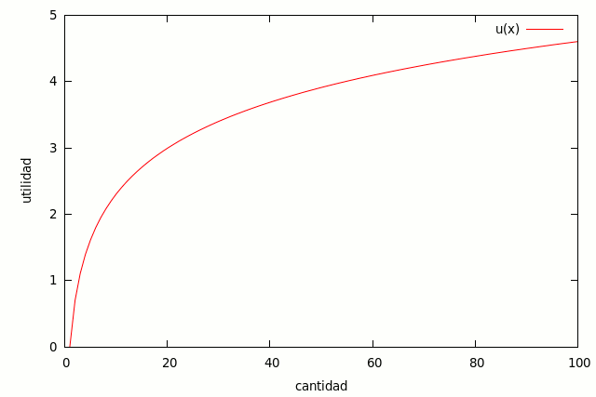

Slide 4
Principios de la teoría
Las preferencias: se describen ordenando las cestas de bienes alternativas. Estas son externas a la teoría y se consideran como dadas.
Desde las preferencias se desprende el concepto de utilidad, que se refiere a la medida de la satisfacción que una persona obtiene al consumir un bien o servicio.
Una premisa de la teoría neoclásica el concepto de utilidad marginal decreciente.

Slide 5
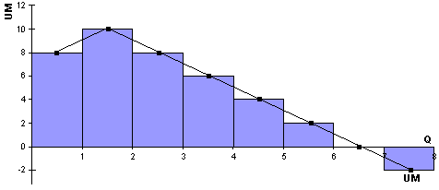
Utilidad marginal decreciente
Utilidad marginal decreciente: a medida que aumenta el consumo de un bien, la utilidad o beneficio otorgado por el consumo de cada bien adicional va disminuyendo.

Slide 6
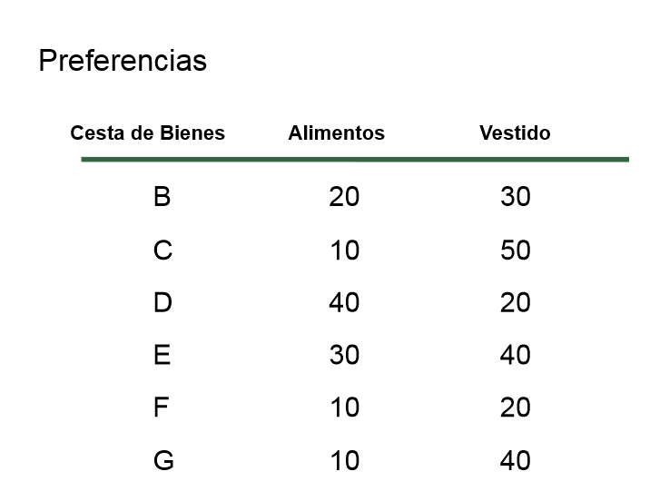

Slide 7
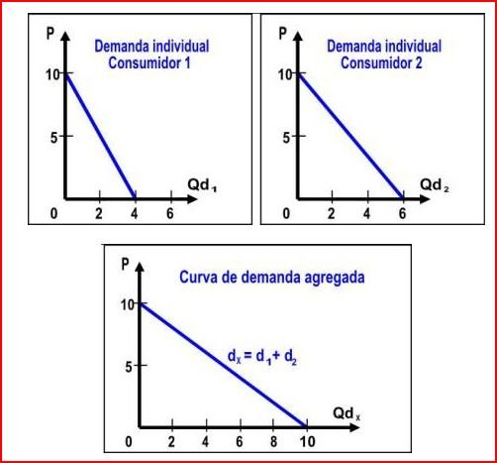
Principios de la teoría
La restricción presupuestaria: identifica el conjunto de cestas posibles de adquirir según el presupuesto del consumidor.
La combinación de las preferencias y las restricciones, determinan la elección del consumidor que maximiza el bienestar dentro del conjunto factible, con esta información se puede arribar a la curva de demanda, individual o agregada.

Slide 8
Preferencias
Relación de preferencia: A≿B (A es preferida o indiferente a B).
Relación de preferencia estricta: A≻B (A es preferida a B) ⇔A≿B, pero no B≿A.
Relación de indiferencia: A ~ B (A es indiferente a B) ⇔A≿B y B≿A.
Sustitutivos perfectos: ambos bienes cumplen la misma función de la misma forma, no existe incentivo entre la elección de uno u otro.
Sustitutivos imperfectos: ambos bienes cumplen la misma función pero de formas diferentes. Por lo que si existe incentivo.
Complementarios: bienes que están relacionados a través del uso o el consumo de manera simultanea.

Slide 9
Axiomas de preferencias
Las preferencias son completas: el consumidor puede decidir cual cesta es preferible a la otra o cuales le son indiferentes.
Las preferencias son transitivas: para tres cestas A, B y C ; A≿B y B≿C implica A≿C.
Las preferencias sean monótonas:
Sean A=(x,y), B=(x’,y’):
x≥x’, y ≥y’ implica A≿B
“El consumidor siempre prefiere consumir más a consumir menos”

Slide 10
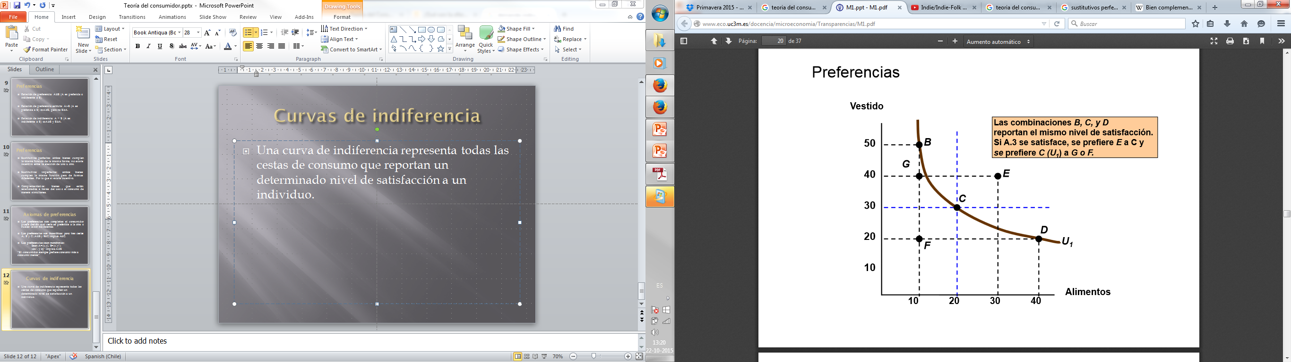
Curvas de indiferencia
Una curva de indiferencia representa todas las cestas de consumo que reportan un determinado nivel de satisfacción a un individuo.

Slide 11
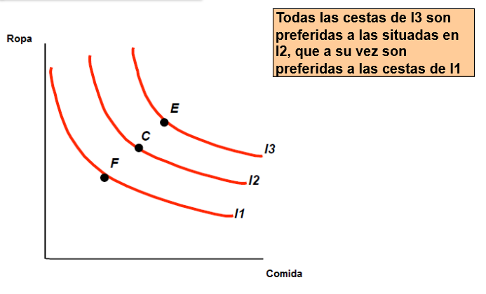
Mapas de indiferencia
Un mapa de curvas de indiferencia es el conjunto de curvas de indiferencia que escriben las preferencias de una persona sobre todas las cestas de bienes posibles.

Slide 12
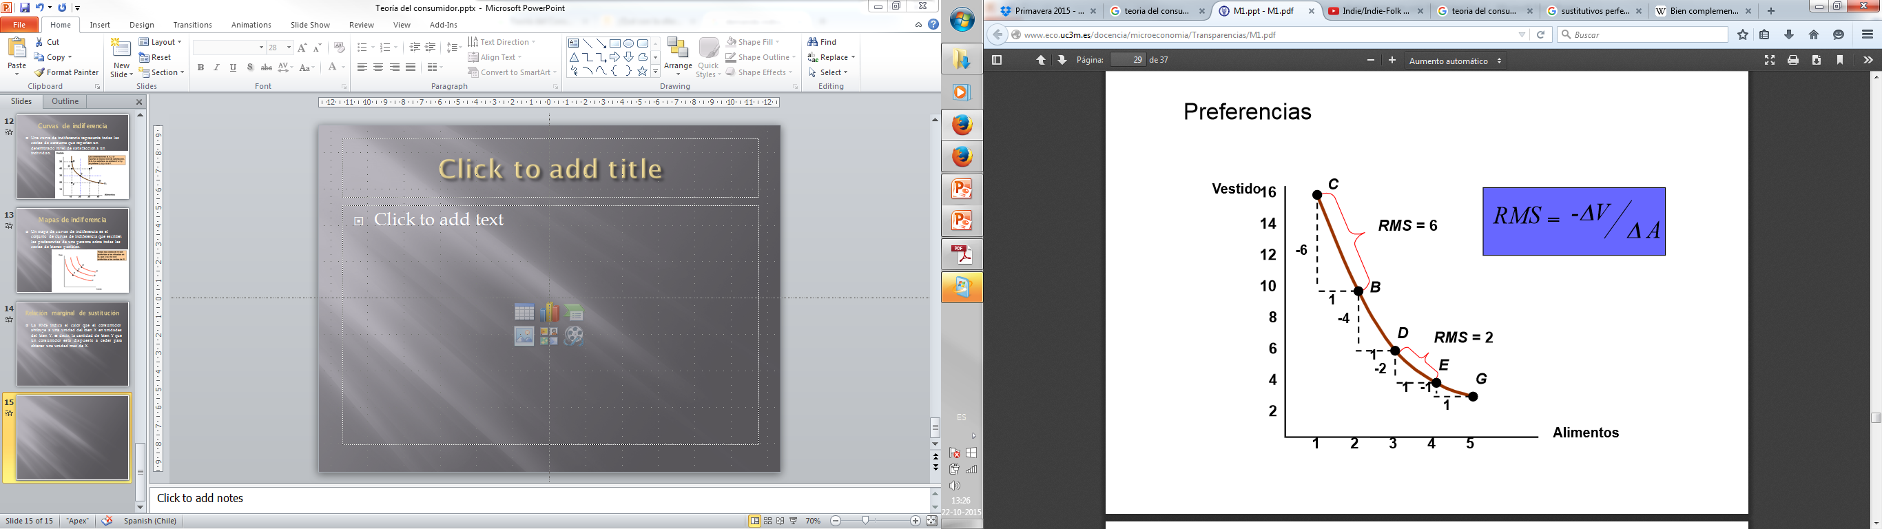
Relación marginal de sustitución
La RMS indica el calor que el consumidor atribuye a una unidad del bien X en unidades del bien Y, es decir, la cantidad de bien Y que un consumidor esta dispuesto a ceder para obtener una unidad mas de X.

